Slide 1
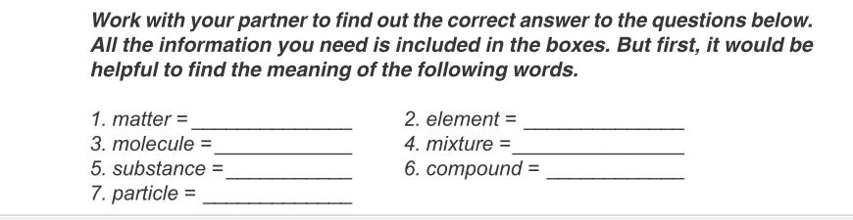
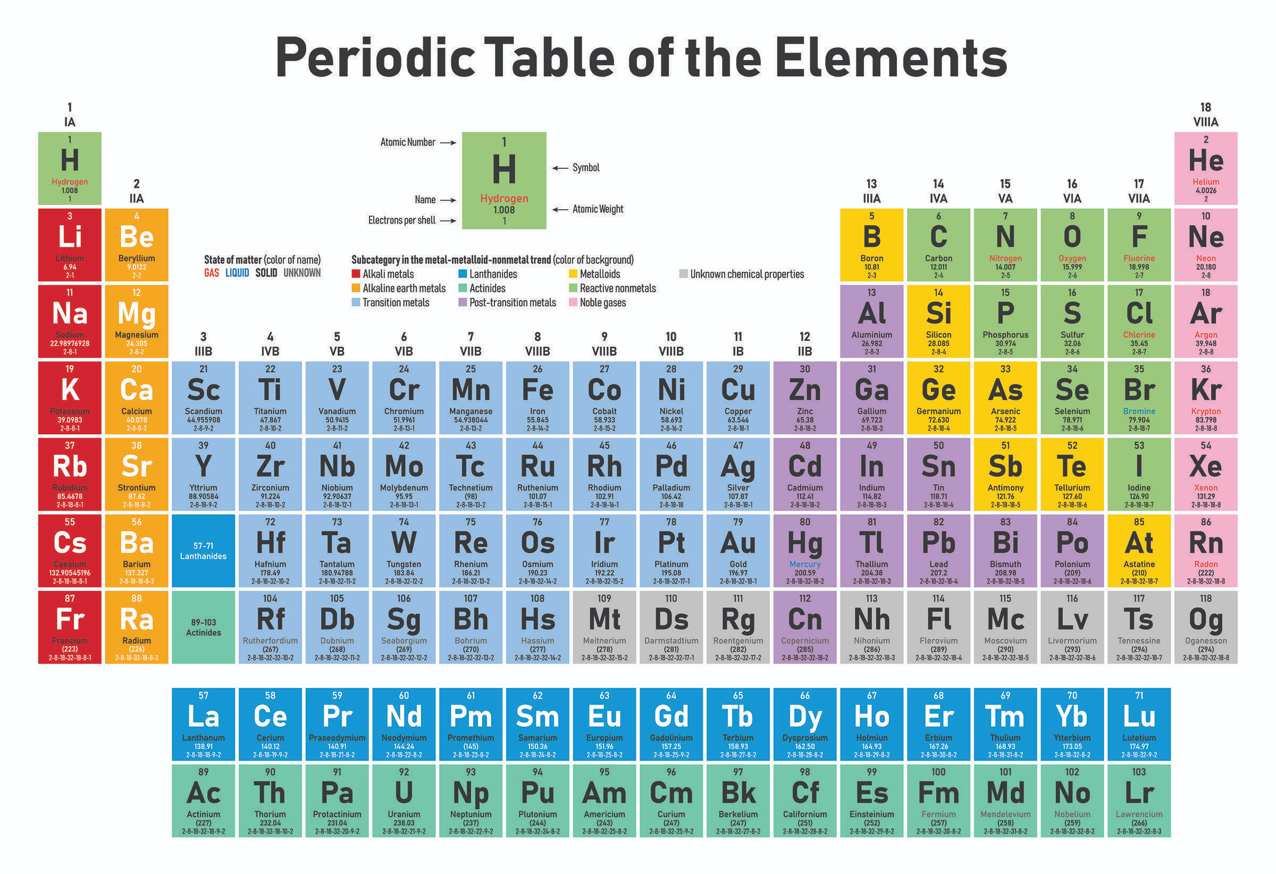
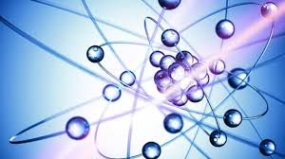
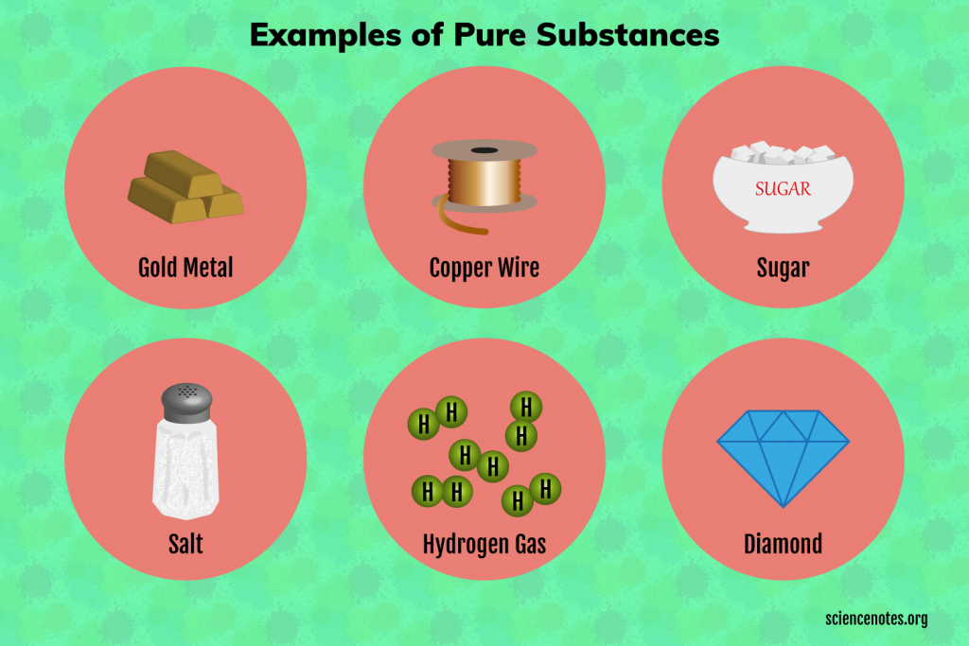
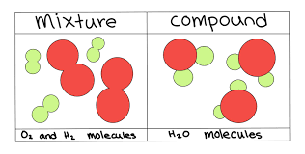
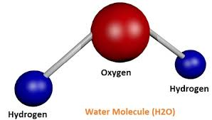

THE FUNDAMENTALS OF ELECTRICITY
Ύλη
Στοιχείο
Μόριο
Μείγμα
Ουσία
Χημική ένωση
Σωματίδιο

Slide 2
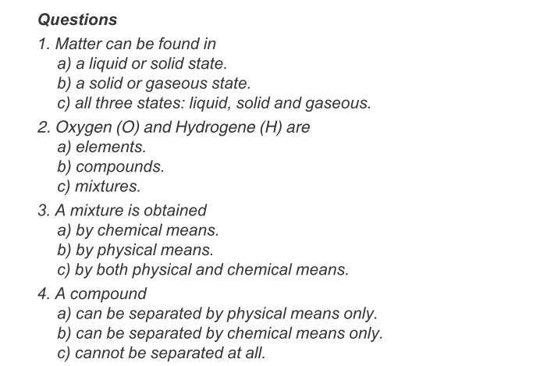
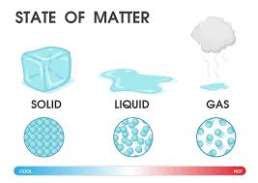

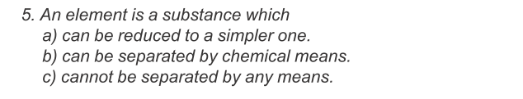

Slide 3
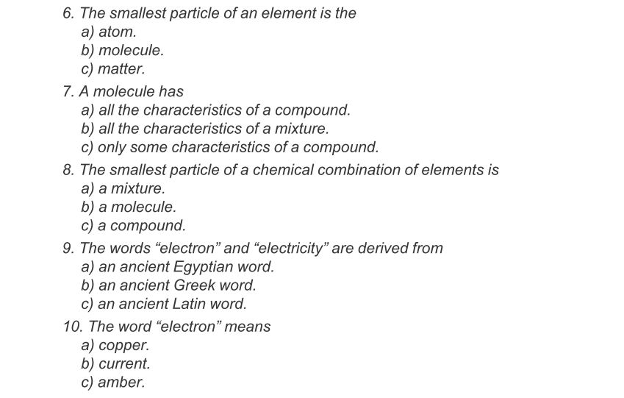


Slide 4
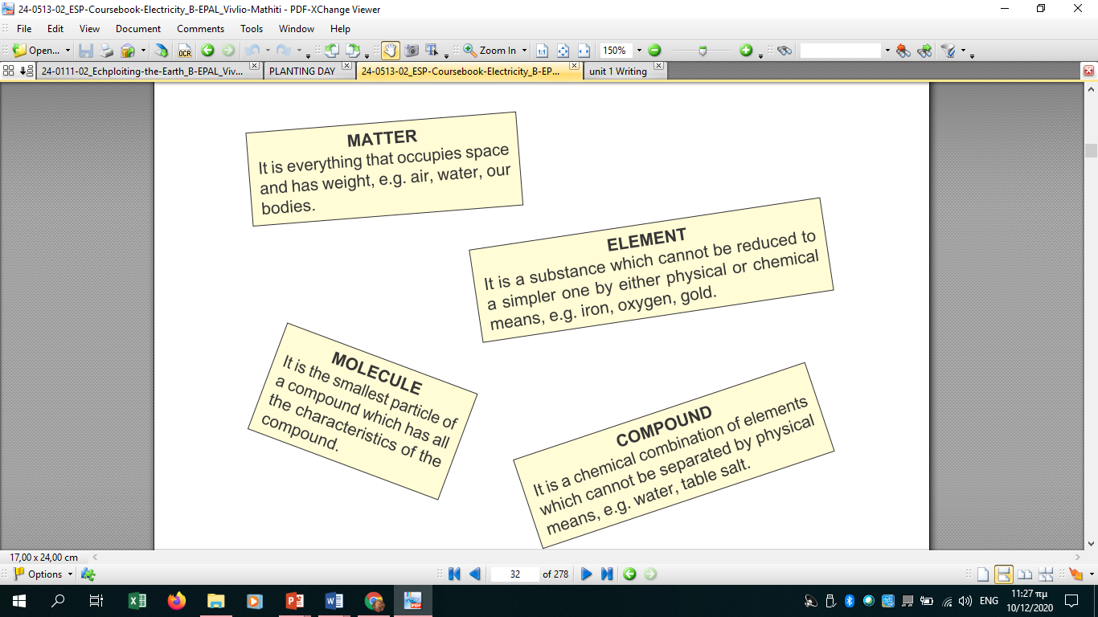
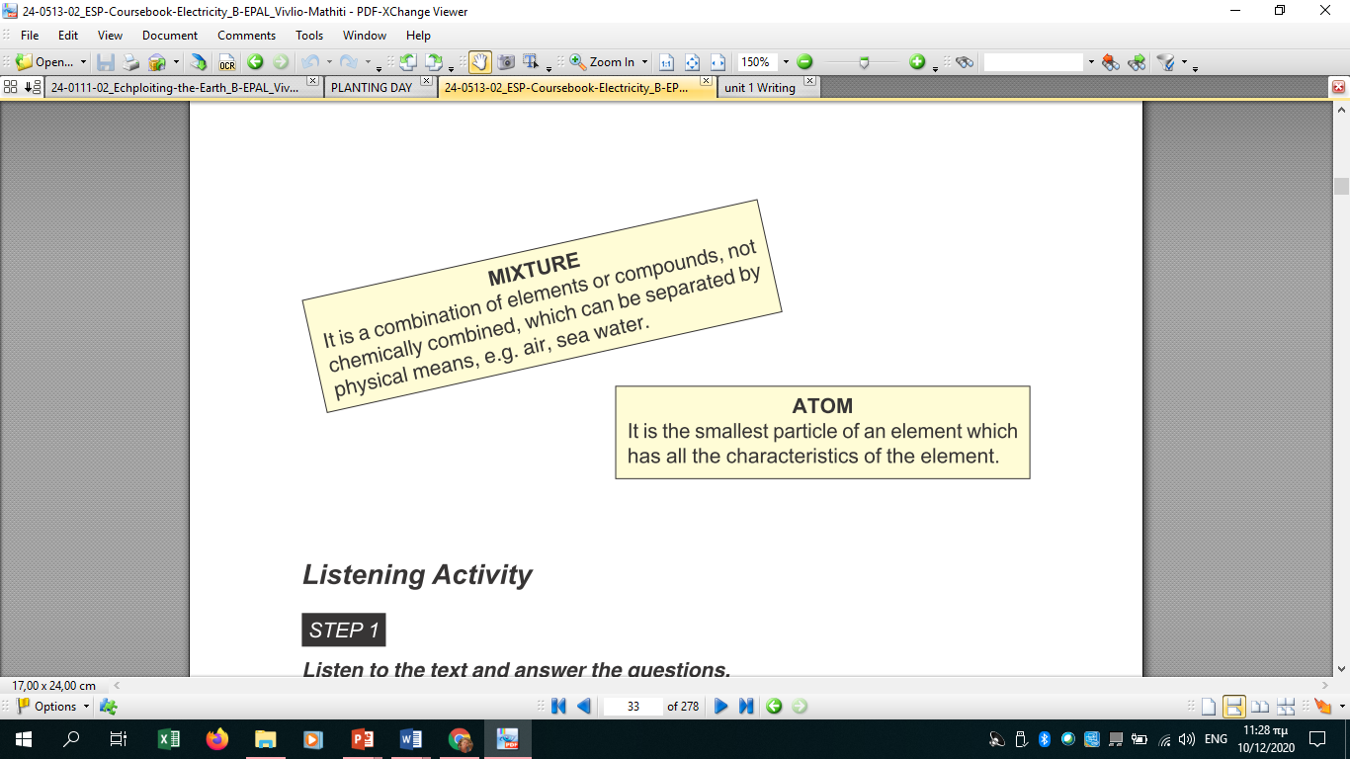

Slide 5
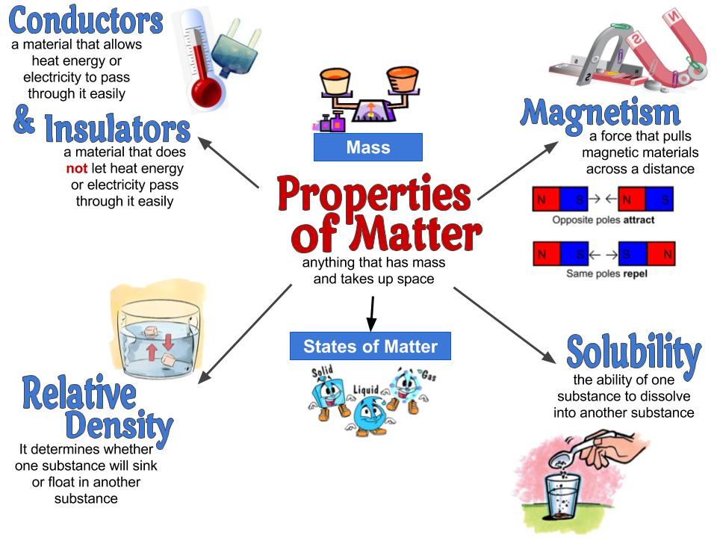
ΙΔΙΟΤΗΤΕΣ ΤΗΣ ΥΛΗΣ
Αγωγοί
Μαγνητισμός
Μονωτές
Διαλυτότητα
Σχετική πυκνότητα
Κατάσταση
Στερεά
Υγρή
Αέρια

Slide 6
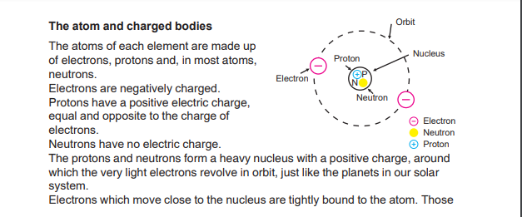
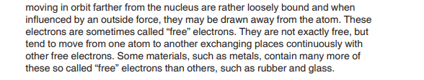

Slide 7
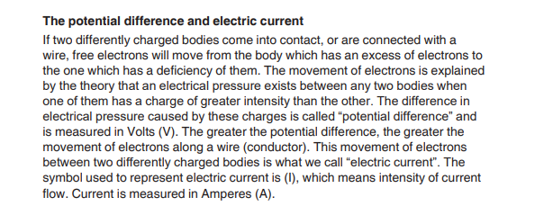

Slide 8
https://www.youtube.com/watch?v=7WhRJV_bAiE
https://www.youtube.com/watch?v=lz_gMkQr7YE
https://www.youtube.com/watch?v=xzxCwYXz250

